Slide 1
操作系统 课程设计 proc 文件系统

Slide 2
proc
什么是/PROC文件系统?
  /proc 的文件系统是将内存中的内核抽象成一个文件系统。
  好处
    在系统运行时可以像访问文件那样获取内核的相关信息。
  它们实际上并不存在磁盘上，是系统初始化时创建在内存中的。
  ‘man proc’ 进行了详细说明

Slide 3
得到有用的系统/内核信息
proc 文件系统可以被用于收集有用的关于系统和运行中的内核的信息。下面是一些重要的文件：
/proc/cpuinfo - CPU 的信息 (型号, 家族, 缓存大小等)
/proc/meminfo - 物理内存、交换空间等的信息
/proc/mounts - 已加载的文件系统的列表
/proc/devices - 可用设备的列表
/proc/filesystems - 被支持的文件系统
/proc/modules - 已加载的模块
/proc/version - 内核版本
/proc/cmdline - 系统启动时输入的内核命令行参数
proc 中的文件远不止上面列出的这么多。想要进一步了解，可以对 /proc 的每一个文件都'more'一下。

Slide 4
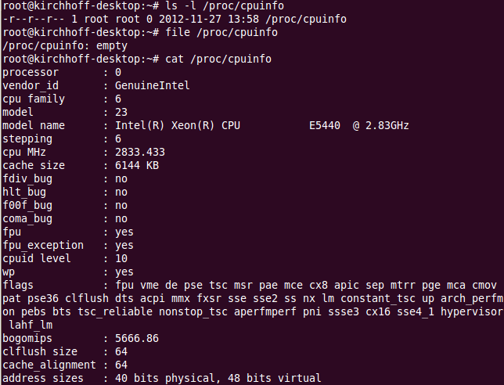
一个系统的CPU信息，十分清楚地给出了这个系统的有用的硬件信息。

Slide 5
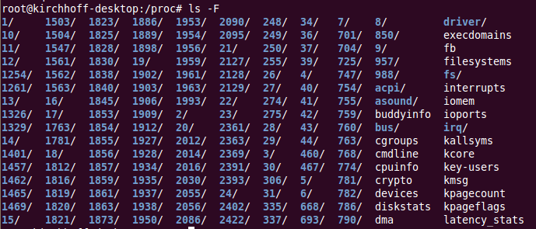
有关运行中的进程的信息
/proc 文件系统可以用于获取运行中的进程的信息。在 /proc 中有一些编号的子目录。每个编号的目录对应一个进程 id (PID)。这样，每一个运行中的进程 /proc 中都有一个用它的 PID 命名的目录。这些子目录中包含可以提供有关进程的状态和环境的重要细节信息的文件。让我们试着查找一个运行中的进程，见下页。

Slide 6
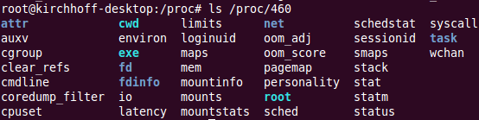
有关运行中的进程的信息
“cmdline”启动当前进程的完整命令，但僵尸进程目录中的此文件不包含任何信息。
“environ” 进程的环境变量。
“exe”指向运行的进程的可执行程序。
“mem “当前进程所占用的内存空间，由open、read和lseek等系统调用使用，不能被用户读取。
“cwd”是指向进程当前工作目录的符号链接。
“fd”包含指向进程使用的文件描述符的链接。
“root”指向被这个进程看作是根目录的目录 (通常是“/”)。
“status” 是进程的状态信息，包括启动进程的用户的用户ID (UID) 和组ID(GID) ，父进程ID (PPID)，还有进程当前的状态，比如“Sleelping”和“Running”。每个进程的目录都有几个符号链接。
……

Slide 7
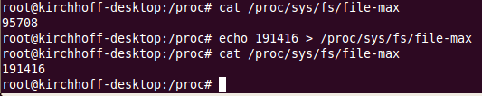
通过 /proc 与内核交互
通过修改 /proc 文件系统中的文件，可以修改主机名或者文件系统的可分配文件句柄的最大数值等等。很多其他可配置的文件存在于 /proc/sys/kernel/。
比如要修改共享内存上限大小，可在/proc/sys/kernel/
shmmax文件中修改。
这里不可能列出所有这些文件，同学们可以自己去这个目录查看以得到更多细节信息。

Slide 8
proc文件系统的编程接口
proc文件系统编程接口主要围绕数据结构—— proc_dir_entry进行操作
struct proc_dir_entry {
const char *name; mode_t mode; uid_t uid; gid_t gid; struct inode_operations *proc_iops;
struct file_operations *proc_fops;
// File operations functions
struct proc_dir_entry *parent; // Parent directory
...
read_proc_t *read_proc;
// /proc read function
write_proc_t *write_proc;
// /proc write function
void *data;
// Pointer to private data
atomic_t count;
// use count
...
}；

Slide 9
proc文件系统的编程接口
每一个这样的数据结构代表了一个proc文件。其中几个常用到的成员含义如下：
  name： 该proc文件的名称
  mode： 文件的类型和权限
  nlink： 该文件的链接数
  read_proc： 读操作函数
  write_proc：写操作函数

Slide 10
proc文件系统的编程接口
下面介绍几个内核函数。通过这些函数，可以请求内核在proc文件系统中创建或者删除文件或目录。
要注意这些函数都是内核函数，只能在核心态被调用，需要编写一个内核模块去调用它们。

Slide 11
proc文件系统的编程接口
创建文件create_proc_entry()
struct proc_dir_entry *create_proc_entry( const char *name, mode_t mode, struct proc_dir_entry *parent)
该函数将创建一个proc文件，文件名为name，文件类型和访问权限为mode，父目录为parent。
如果想在proc文件系统的根目录下创建，则制定参数parent为NULL（表示 /proc 根目录），也可以是很多其他值，这取决于我们希望将这个文件放到什么地方。表 1 列出了可以使用的其他一些父 proc_dir_entry，以及它们在这个文件系统中的位置。

Slide 12
proc文件系统的编程接口
创建只读文件create_proc_read_entry()
struct proc_dir_entry *create_proc_read_entry( const char *name, mode_t mode, struct proc_dir_entry *base, read_proc_t *read_proc, void *date)
该函数将创建一个只读的proc文件，其实它只是简单地调用create_proc_entry，并将返回结构的read_proc域的值置为read_proc，data域的值置为data。

Slide 13
proc文件系统的编程接口
创建目录create_mkdir()
struct proc_dir_entry *proc_mkdir( const char *name, struct proc_dir_entry *parent)
该函数将创建一个目录，父目录为parent。

Slide 14
proc文件系统的编程接口
删除节点（文件或者目录）remove_proc_entry()
void remove_proc_entry ( const char *name, struct proc_dir_entry *parent)
该函数将删除一个proc节点（按文件名删除）。

Slide 15
proc文件系统的编程接口
创建符号链接proc_symlink()
struct proc_dir_entry *proc_symlink( const char *name, struct proc_dir_entry *parent, char *dest)
该函数在parent目录下创建一个名字为name的符号链接文件，链接的目标是dest。

Slide 16
proc文件系统的编程接口
创建设备文件proc_mknod()
struct proc_dir_entry *proc_mknod( const char *name, mode_t mode, struct proc_dir_entry *parent, kdev_t *rdev)
该函数在parent目录下创建一个名字为name的设备文件，文件类型和权限为mode，设备号为rdev。

Slide 17
proc文件系统的编程接口
此外，还需要填写proc_dir_entry 中的read_proc和write_proc函数指针以便在对文件进行读写时，系统会自动回调自己指定的函数。
write_proc 函数向相应的 /proc 中写入一项。这个函数的原型如下
int (*write_proc) (struct file *file, const char *buffer, unsigned long count, void *data)
file 参数实际上是一个打开文件结构（我们可以忽略这个参数）。buffer 参数是传递给您的字符串数据。缓冲区地址实际上是一个用户空间的缓冲区，因此我们不能直接读取它。count参数定义了在 buff 中有多少数据要被写入。data 参数是一个指向私有数据的指针

Slide 18
proc文件系统的编程接口
read_proc 函数从一个 /proc 项中读取数据（从内核空间到用户空间）。这个函数的原型如下：
int (*read_proc) (char *page, char **start, off_t off, int count, int *eof, void *data)
page 参数是这些数据写入到的位置，其中 count 定义了可以写入的最大字符数。在返回多页数据（通常一页是 4KB）时，我们需要使用 start 和 off 参数。当所有数据全部写入之后，就需要设置 eof（文件结束参数）。与 write 类似，data 表示的也是私有数据。此处提供的 page 缓冲区在内核空间中。
<number>/46

Slide 19
例子
这个例子是通过一个内核模块，在proc文件系统下创建1个目录文件，然后再在该目录下创建两个文件，一个用于读取进程pid，一个用于读写hello。

Slide 20
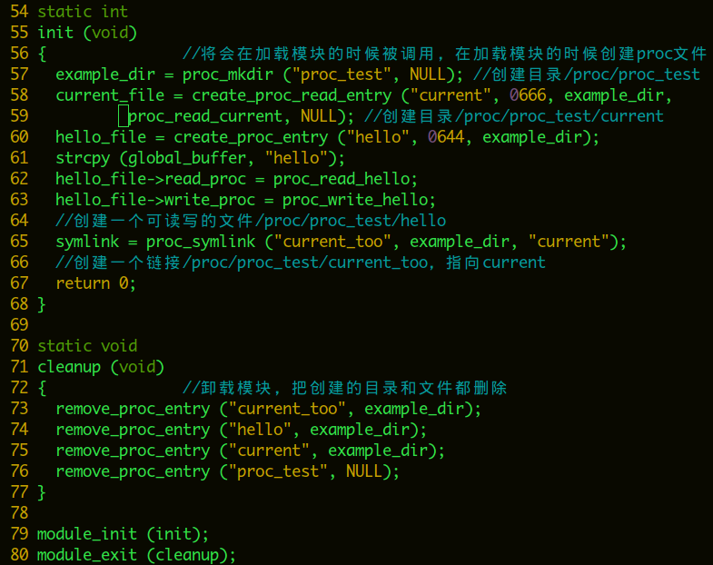

Slide 21
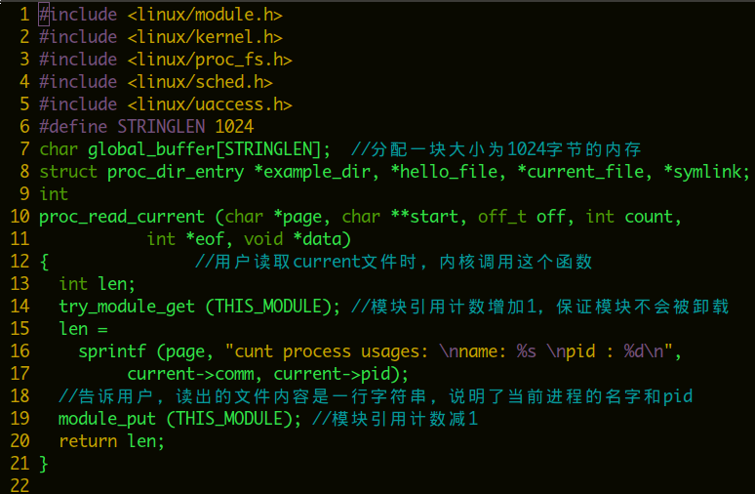
例子

Slide 22
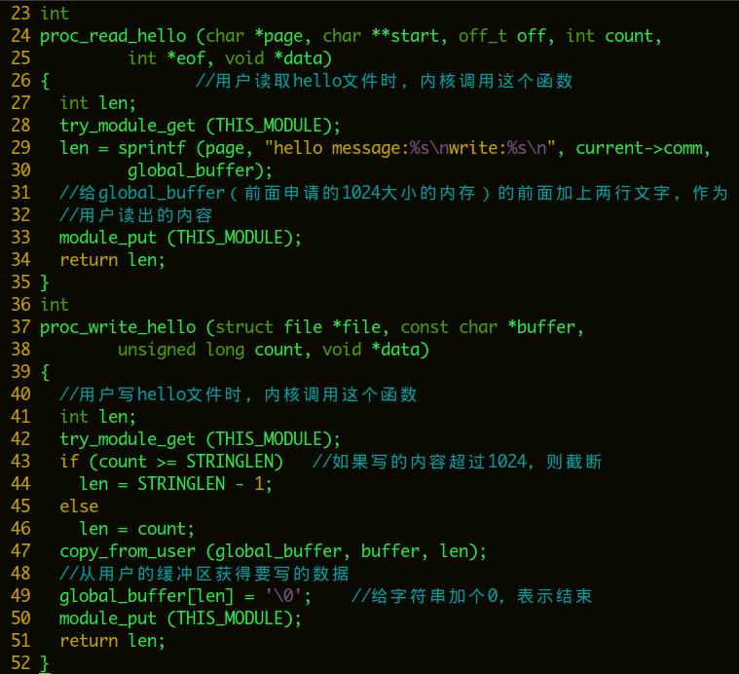

Slide 23
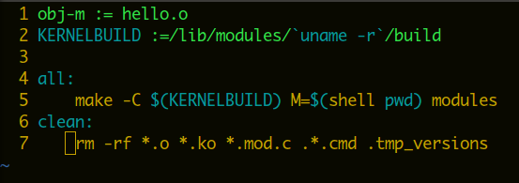
内核为2.6下的编译、加载与卸载
编译
撰写Makefile置于于源码同一个目录下
保存并make

Slide 24
内核为2.6下的编译、加载与卸载
加载与卸载(注意使用root)
insmod xxx.ko 加载模块
rmmod xxx 卸载模块
lsmod 显示当前加载的模块

Slide 25
题目
题目1
  编写一个C语言程序，使用系统调用open、 read读取/proc/cpuinfo，并打印出其中的CPU 的主频信息。
  评分标准
    该题目是必做题目，满分80分。
题目2
  在/proc目录下用自己的学号创建一个目录，如/proc/13101201。然后在学号目录下创建一个以自己名为“proc_自己学号后3位”的文件，用于显示当前进程的PID信息；
  评分标准
    该题目是选做题（仿照PPT例子），满分20分。
<number>/46

